Slide 1
LES ELEVES A BESOINS PARTICULIERS
MAI 2016
I.ROUYER
M-C. DESHAYES

Slide 2
ELEMENTS DE DEFINITION : qu’est-ce qu’un élève à besoins particuliers ?
Elève avec des difficultés durables identifiées ou non ayant besoin d’adaptations scolaires ou besoin d’aides (psychologique, médicale, pédagogique…)
Un élève qui rencontre des difficultés d’apprentissage d’où la nécessité d’adapter le travail autour d’un projet éducatif.
Un élève qui requiert une adaptation spécifique dans l’école, dans la classe : aménagement de l’espace, des outils, du temps, parce qu’il ne peut pas vivre les apprentissages au même rythme que les autres élèves.
Un élève avec des difficultés comportementales et/ou scolaires quelqu’en soit l’origine.

Slide 3
Un élève qui ne peut pas rentrer dans les apprentissages avec les moyens et les outils proposés à l’ensemble de la classe.
Un élève qui rencontre des difficultés d’apprentissage pour lequel il est nécessaire de mettre en place une approche pédagogique personnalisée, en partenariat avec la communauté éducative.
Un élève qui présente des troubles du comportement et/ ou des difficultés à rentrer dans les apprentissages ou qui s’absente régulièrement ; élève pour qui l’enseignant doit adapter se pédagogie et/ou faire appel à une aide extérieure.

Slide 5
Sans ces élèves qui nous remettent en question, serait-il plus facile d’enseigner ?
Ces élèves ordinaires, apprennent-ils tous de la
même façon ?
Nous verrons l’étendue des différences que l’on
peut rencontrer, indépendamment du handicap.
Ce qui amènera à dire que réfléchir sur nos
pratiques à propos de nos élèves « différents »
profitera à tous nos élèves.

Slide 6
Difficile de faire coexister dans la même classe
-un système d’évaluation « mesure » pour les
élèves « ordinaires » où chacun est comparé aux autres,
un système d’évaluation « de pilotage » pour les élèves à BEP où le « chemin parcouru »
leur montre qu’ils sont capables de progresser.

Slide 8
Il y a 35 ans tout le monde pensait
qu’un enfant trisomique
ne pouvait pas apprendre à lire.
Le postulat d’éducabilité est
là pour nous rappeler qu’aucun
destin n’est joué d’avance.
Pablo Pineda en est à Bac+4 et
va devenir Professeur en Espagne.
Pour lui, « il s’agit juste d’une
caractéristique personnelle […].
Je fais juste mon boulot et je
démontre que je suis aussi compétent
que n’importe qui »

Slide 9
De 1975 à 2005…..
1975: loi d’orientation en faveur des personnes Handicapées
Logique d’intégration
pas de définition du handicap
obligation éducative mais pas d’obligation scolaire
Commission d’experts (CDES, COTOREP..)
Donne un statut aux personnes handicapées
2005 : Loi pour l'égalité des droits et des chances, la participation et la citoyenneté des personnes handicapées
Logique inclusive
Définition du handicap: conception plus sociale
accès de droit à l’éducation à l’école (obligation)
Personne handicapée: « sujet désirant »
La loi prévoit les outils et définit les moyens de son application
Notes:
9

Slide 10
De l’intégration à l’inclusion…
Intégration
Inclusion
Accueil de tous les élèves et prise en compte de la diversité de leurs besoins
Centration sur les conditions de l’environnement pouvant entraver ou favoriser les apprentissages
Modification globale du fonctionnement du système scolaire et des pratiques pédagogiques
Mobilisation essentielle de l’ensemble de l’équipe enseignante pour répondre aux besoins de tous les élèves
Collaboration entre professionnels
Centration sur les caractéristiques individuelles des élèves et leurs besoins spécifiques
Logique de réparation pour se rapprocher d’une norme
Mesures d’aides individuelles distinctes des modalités générales d’enseignement
L’aide relève de la compétence des professionnels spécialisés
Notes:
En France, la notion d’inclusion est relative au champ du handicap du fait de son organisation. En effet, en Europe, plusieurs modèles existent quant à la scolarisation des élèves en situation de handicap.
Dans un pays comme la France, où la prise en charge des personnes en situation de handicap provenait d’une demande du milieu médical, se sont développés en parallèle les établissements scolaires et les établissements spécialisés. On parle de modèle médical.
Les pays scandinaves, quant à eux, ont une approche différente au sens où, toute discrimination qu’elle soit positive ou négative est rejetée par la constitution. Ainsi, les enfants en situation de handicap poursuivent leur scolarité dans le milieu traditionnel moyennant certains aménagements. On parle de modèle social.
Ce sont les anglo-saxons qui importent la notion sous le terme de « inclusive school ». Ainsi, dans son acception générale, l’école inclusive s’oppose à l’enseignement spécialisé.
L’école inclusive est un processus qui amène l’établissement scolaire à trouver des solutions pour scolariser tous les enfants de la manière la plus ordinaire possible.
10

Slide 11
Des actions coordonnées par un projet/un plan
Objectifs:
Permettre la cohérence des actions en lien avec les différents acteurs/partenaires
Prévoit le suivi des actions et l’effet sur la scolarité
Permet la continuité du parcours de l’élève, garantie de l’efficacité de l’action pédagogique.
Quel plan/projet pour qui?
Le PAI
Circulaire n° 2003-135 du 8-9-2003
Le PAP
Circulaire n° 2015-016 du 22-1-2015
Le PPS
Arrêté du 6-2-2015 - J.O. du 11-2-2015
Le PPRE
Circulaire n°2006-138 DU 25-8-2006

Slide 12
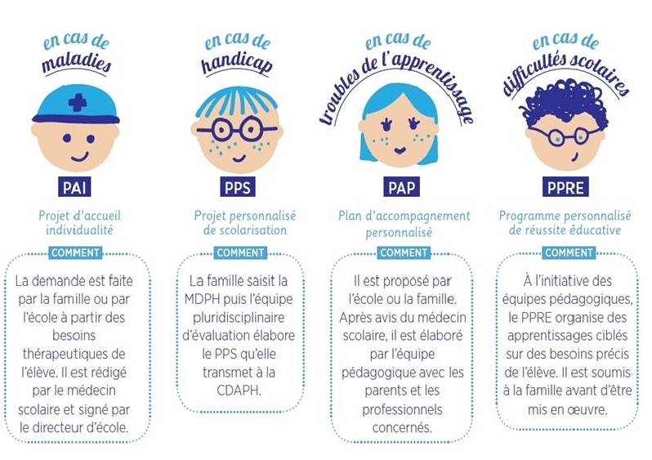

Slide 13
Les implicites de nos « coutumes
didactiques » (le « métier d’élève ») sont
rarement maîtrisés par les élèves en difficulté
ou à B.E.P.
La 1ère des adaptations que nous pouvons leur proposer est de verbaliser, de « mettre des mots »sur tous ces implicites.
La 2ème sera de proposer des tâches où le but, le dispositif, les consignes, les critères de réussite sont clairement définis.

Slide 14
Ressources
« Enfants et adolescents malades »
Code de l'éducation
Article D 351-9
« Lorsque la scolarité d'un élève, notamment en raison d'un trouble de la santé invalidant, nécessite un aménagement..., un projet d'accueil individualisé est élaboré avec le concours du médecin de l'éducation nationale ou du médecin de santé de protection maternelle et infantile, à la demande de la famille... »
Circulaire n° 2003-135 du 8-09-2003 : Accueil en collectivité des enfants et des adolescents atteints de troubles de la santé
Circulaire n° 98-151 du 17 juillet 1998 : Assistance pédagogique à domicile en faveur des enfants et adolescents atteints de troubles de la santé évoluant sur une longue période
« La grande difficulté scolaire »
Le traitement de la grande difficulté au cours de la scolarité obligatoire
Rapport n° 2013-095 Novembre 2013 Jean-Pierre Delaubier

Slide 15
« Enfants voyageurs »
Scolarisation et scolarité des enfants issus de familles itinérantes et de voyageurs
circulaire n° 2012-142 du 2-10-2012
« Enfants allophones »
Circulaire n° 2012-141 du 2 octobre 2012 relative à l'organisation de la scolarité des élèves allophones nouvellement arrivés
Circulaire n° 2012-143 du 2 octobre 2012 relative à l'organisation des Casnav
La scolarisation des élèves intellectuellement précoces
Parcours scolaire des élèves intellectuellement précoces ou manifestant des aptitudes particulières à l’école et au collège: Circulaire n°2007-158 du 17 octobre 2007
Guide d'aide à la conception de modules de formation pour une prise en compte des élèves intellectuellement précoces: Circulaire n° 2009-168 du 12 novembre 2009
Eduscol:
Guide «Scolariser les élèves sourds ou malentendants»
Guide «Scolariser les élèves autistes ou présentant des troubles envahissants du développement»
Guide pour les enseignants qui accueillent un élève présentant une déficience motrice
Guide pour les enseignants qui accueillent un élève présentant une déficience visuelle
Des modules de formation à distance pour les enseignants des classes ordinaires:
1er module : scolarisation des élèves présentant des troubles des apprentissages (TSA)
2ème module : scolarisation des enfants présentant des troubles envahissants du développement (TED)
3ème module : scolarisation des enfants présentant des troubles des conduites et des comportements (TCC)

Slide 16
BIBLIOGRAPHIE ET SITOGRAPHIE
Les intelligences multiples - Howard Gardner RETZ
Guide pour enseigner autrement – Véronique Garas RETZ / 2011
100 idées pour aider les élèves en difficulté à l’école primaire. Isabelle Deman – Tom Pousse /2010
S’adapter en classe à tous les élèves dys. Alain Pouhet - SCEREN / 2011
Scolariser un enfant avec autisme. Elisabeth Bintz – Tom Pousse / 2013
Malo et le baobab magique Audrey Jacquemin – AUZOU- 2010

Slide 17
LOGICIELS ET APPLICATIONS
Logiciel TSA : circ-evreux3@ac-rouen.fr
Ecoliciel.net
Dys-positif : connaissances des « dys », aides, mutualisation
Eti-education : eti-gliss, eti-memo (pour tablettes)
Soutien67 : soutien67.free
Lirecouleur.arkaline.fr
Trousse géo-tracé : ecolepourtous.education.fr

Slide 18
MATERIEL
Syllabozoo : A. Ouzoulias - RETZ
Ateliers de l’oiseau magique : oiseau-magique.com (L’étoile des sons – Lexico - Imagine)
Phono et Catego : S. Cebe, R.Goigoux - HATIER
Editions SED : sed.fr (Des mots, des syllabes/ des sons, des lettres / des mots, du sens / As des maths)
Editions la Cigale (Entrainement phono – Compréhension)
Jeu de la rime. Editions C.COP

